Slide 1


INF1300
Introduksjon til databaser
UNIVERSITETET
I OSLO
Dagens tema:
Realiseringsalgoritmen –
fra ORM-diagram til relasjonsskjema
© Institutt for informatikk

Slide 2
Underliggende idé (forenklet)
For hvert begrep: lag en tabell
For hver faktatype: lag en tabell
Perfekte broer brukes til å bestemme hvordan begrepene skal representeres
Entydigheter brukes til å bestemme primærnøkler i tabellene
For å få en “penere” database: slå sammen tabeller med samme primærnøkkel
Person( ), Bil( )
eier/eies_av( , )
Person(PersonId) Bil(RegNr)
eier/eies_av(PersonId, RegNr)
Person(PersonId)
Bil(RegNr)
eier/eies_av(PersonId, RegNr)
Person(PersonId)
Bil(RegNr, PersonId)

Slide 3
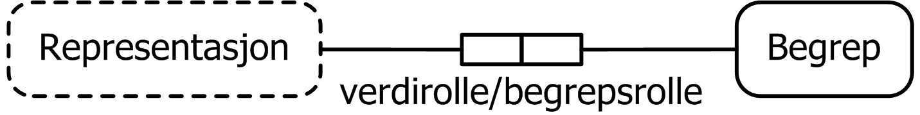
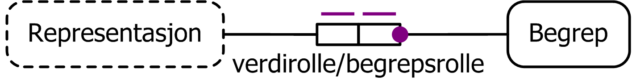
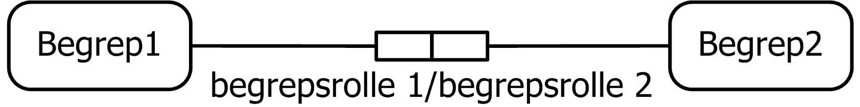
Setningstyper (repetisjon)
Bro
Perfekt bro
Faktatype (vi viser bare en binær faktatype her)
Minst én entydighetsskranke
Minst én entydighetsskranke

Slide 4
Forutsetninger/forberedelser
Alle lange entydighetsskranker er omformet til korte ved begrepsdannelse
ORM-diagrammet må være representerbart
Diagrammet må ikke inneholde synonyme broer:
alle broer må ha en entydig begrepsrolle

Slide 5
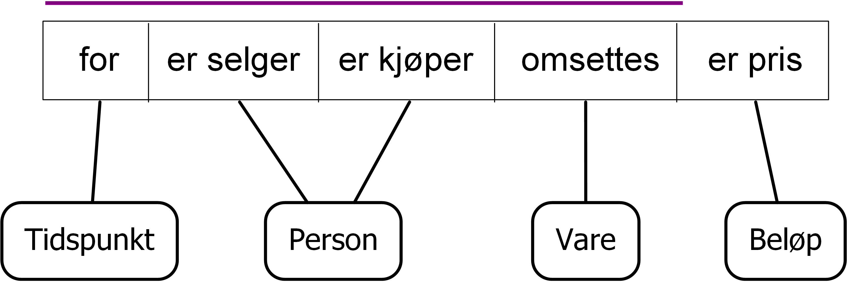
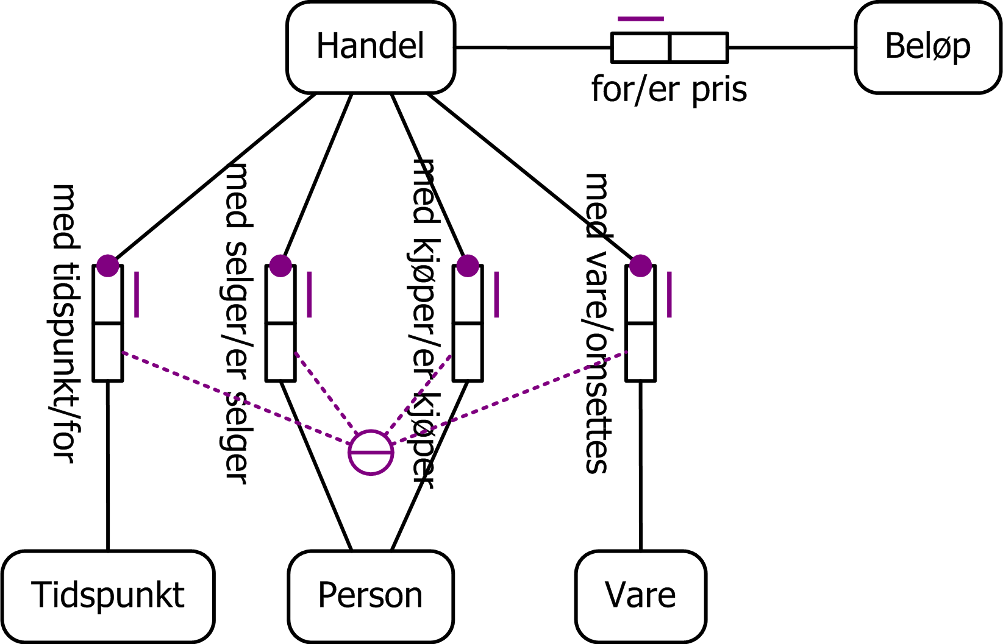
A. Begrepsdannelse av lange entydighetsskranker
En lang entydighet er en ekstern entydighet i forkledning
erstattes av

Slide 6
B. Representerbare ORM-diagrammer
Intuitivt er et ORM-diagram representerbart hvis alle begreper kan representeres entydig (via perfekte broer)
Vi kommer tilbake til hva som skal til for å gjøre et ORM-diagram representerbart

Slide 7
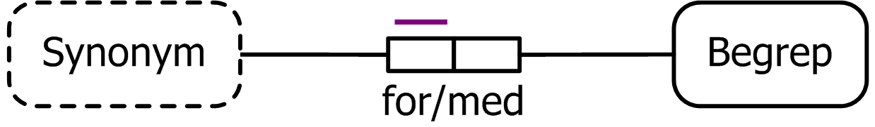
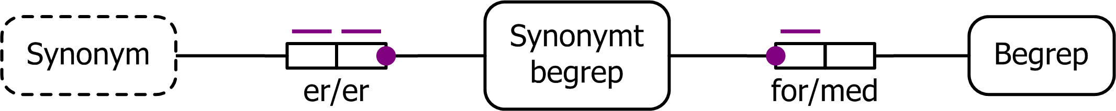
C. Eliminasjon av synonyme broer
Bro:
Etter begrepsdannelsene:
alltid én eller to korte entydighetsskranker
Synonym bro:
entydighetsskranke mangler på begrepsrollen
erstattes av
Notes:
Forbered et eksempel på synonym bro! (Håndtegnes under forelesningen)

Slide 8
Realiseringsalgoritmen
Hvert begrep gir opphav til en relasjon (tabell) med samme navn som begrepet
For hvert begrep, velg en representasjon. Marker alle setningstyper som inngår i disse, som brukt
(Valgte representasjoner blir primærnøkler)
Behandle gjenværende broer
(Hver bro gir ett attributt i tabellen til det tilhørende begrepet)
Behandle gjenværende faktatyper
(Hver faktatype blir en fremmednøkkel i tabellen til ett av de tilhørende begrepene)
Overfør resten av skrankene til relasjonsskjemaet
Bestem hvilke undertrykkbare relasjoner som skal fjernes

Slide 9
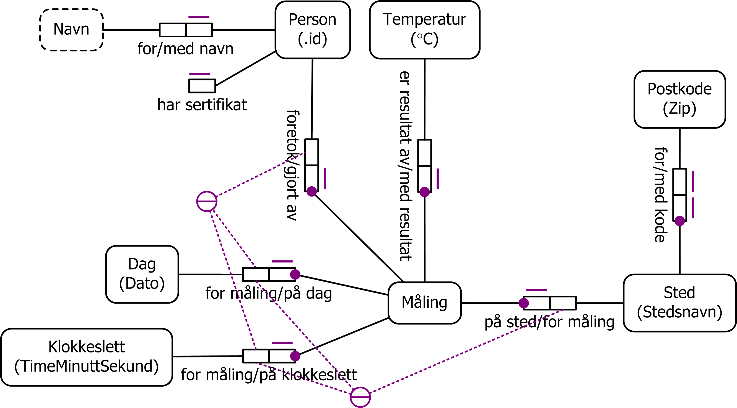
Eksempel

Slide 10
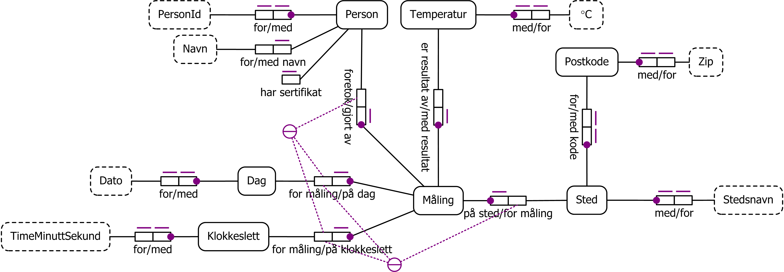
Eksempel – med eksplisitte perfekte broer

Slide 11
Steg 1: Fra begrep til relasjon
Hvert begrep gir opphav til en relasjon (tabell) med samme navn som begrepet
Relasjoner: Person, Dag, Klokkeslett, Postkode,
Sted, Måling, Temperatur

Slide 12
Steg 2: Valg av representasjon
For hvert begrep, velg en representasjon. Marker alle setningstyper som inngår i disse, som brukt
(Valgte representasjoner blir primærnøkler)
  Representasjonen til et begrep er definert på neste side
  Hvis det ikke er mulig å velge en representasjon for et begrep, kan ikke ORM-diagrammet realiseres

Slide 13
Representasjonen til et begrep
Representasjonen til et begrep er
enten: navnet på en representasjonstype (verditype) knyttet til begrepet med en perfekt bro
eller: representasjonen til et annet begrep som er knyttet til begrepet via en 1:1-faktatype med påkrevd rolle
eller: for begrepsdannelser, samlingen av representasjonene til de begrepene som utgjør grunnlaget for begrepsdannelsen
(Detaljer følger)

Slide 14
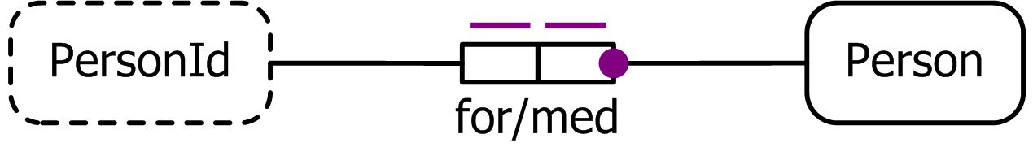
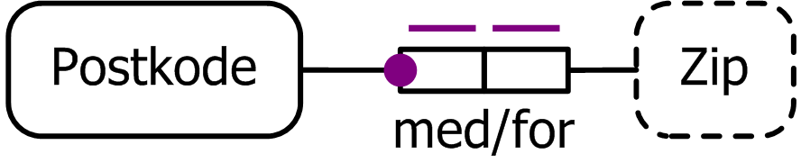
Representasjon via perfekt bro
Representasjonen til Person er PersonId
Representasjonen til Postkode er Zip

Slide 15
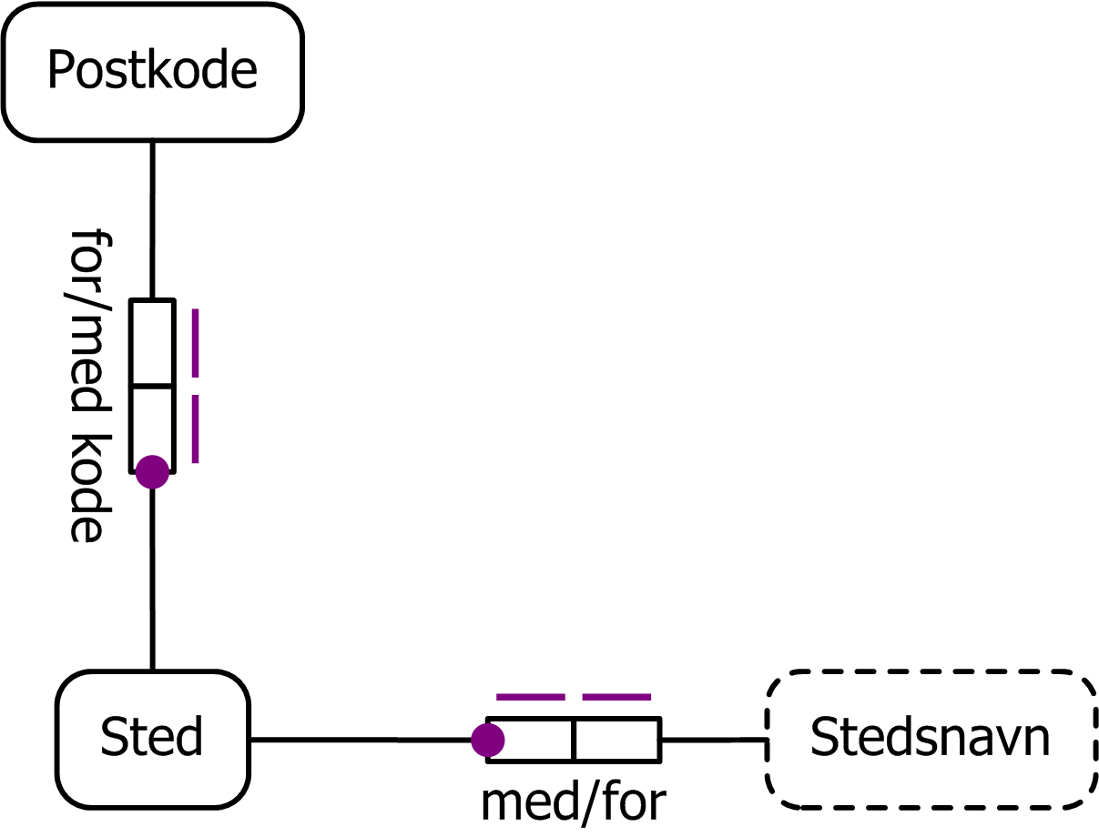
Representasjon via 1:1-faktatype
For begrepet Sted har vi to mulige representasjoner:
  Via en perfekt bro til Stedsnavn
  Via en 1:1-faktatype med påkrevd rolle til Postkode
Vi velger f.eks. den perfekte broen; representasjonen til Sted blir da Stedsnavn
Alternativt kan vi velge 1:1-faktatypen; da arver Sted representasjon fra Postkode og får representasjonen Zip

Slide 16
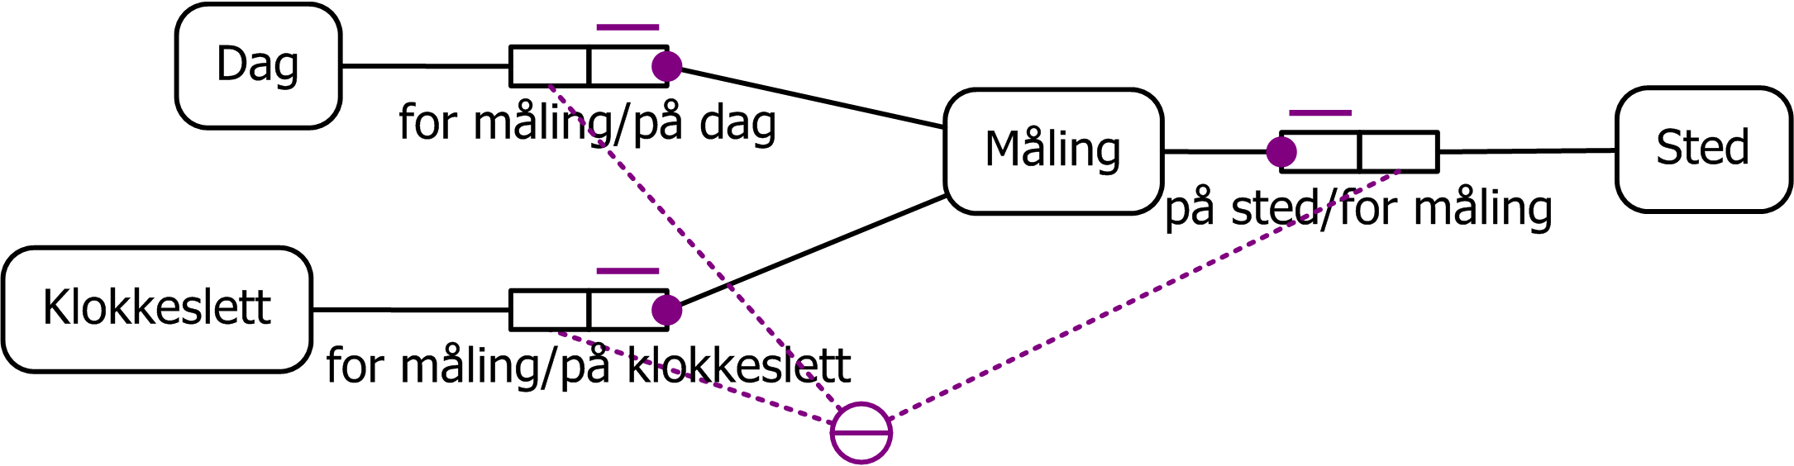
Representasjon via begrepsdannelse
Begrepet Måling er en begrepsdannelse basert på begrepene Dag, Klokkeslett og Sted:
  Måling har entydige påkrevde roller på dag, på klokkeslett, på sted
  Det er en ekstern entydighetsskranke over rollene til Dag, Klokkeslett og Sted
Representasjonen til Dag er Dato
Representasjonen til Klokkeslett er TimeMinuttSekund
Representasjonen til Sted er valgt til Stedsnavn
Måling kan derfor representeres ved (Dato, TimeMinuttSekund, Stedsnavn)

Slide 17
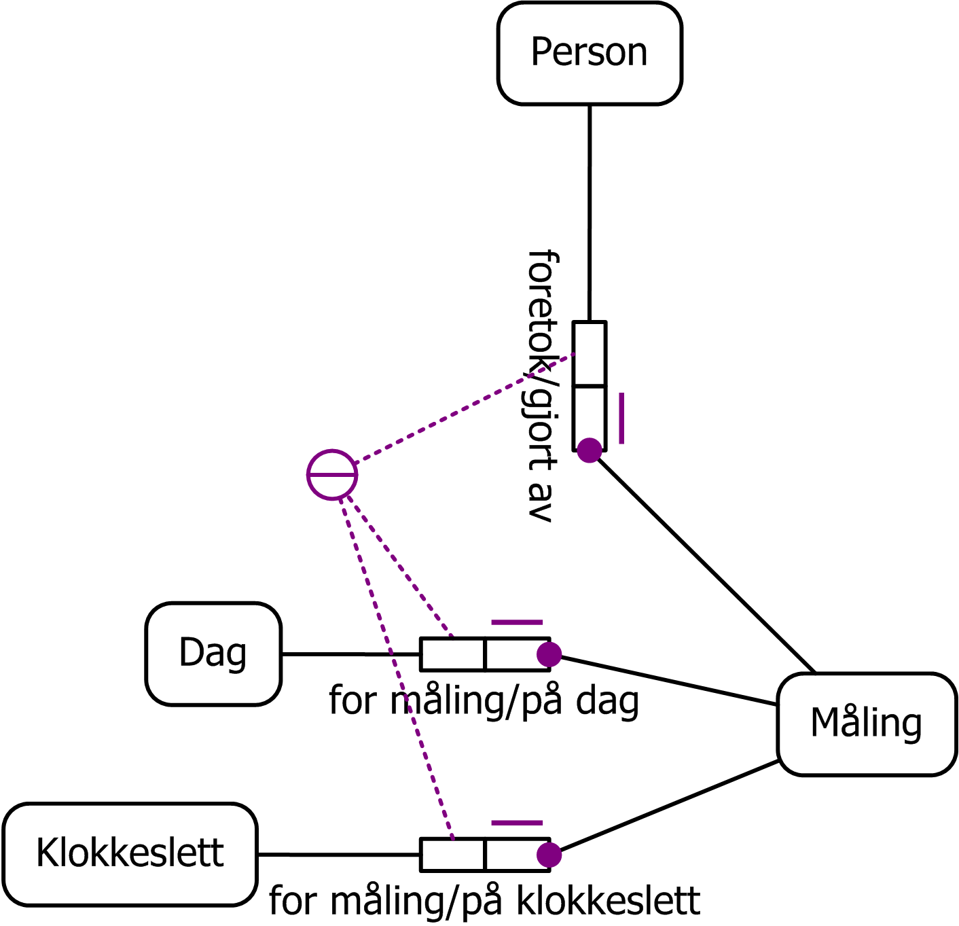
Representasjon via begrepsdannelse
Alternativt kunne vi valgt å representere Måling via begrepene Dag, Klokkeslett og Person; syntaktisk er det ikke noe i veien for dette, men begrepsmessig er det ikke like naturlig

Slide 18
Representasjonene blir primærnøkler
De valgte representasjonene blir primærnøkler i de tilhørende relasjonene:
Person(PersonId)
Dag(Dato)
Klokkeslett(TimeMinuttSekund)
Postkode(Zip)
Sted(Stedsnavn)
Måling(Dato, TimeMinuttSekund, Stedsnavn)
Temperatur(°C)

Slide 19
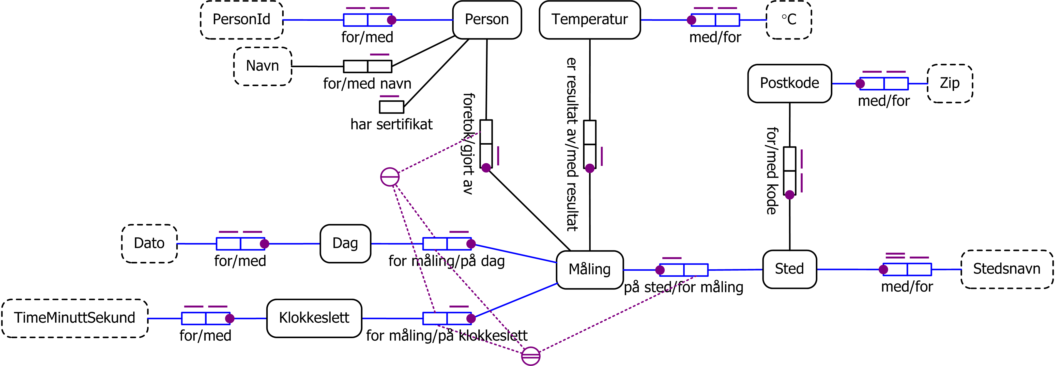
Status etter steg 2
Alle gjenværende faktatyper er unære eller binære og har minst én kort entydighetsskranke
Alle gjenværende broer har kort entydighetsskranke på begrepsrollen
I ORM kan man, hvis det er flere alternativer, angi valg av representasjon med dobbel entydighetsskranke. Under er i tillegg de brukte setningstypene markert med blått (de gjenværende er fortsatt svarte):

Slide 20
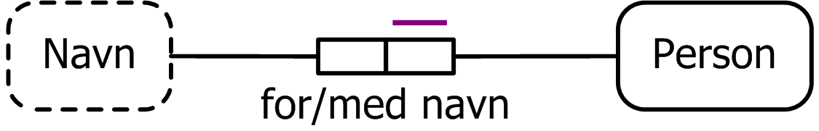
Steg 3: Resterende broer
Behandle gjenværende broer
(Hver bro gir ett attributt i tabellen til det tilhørende begrepet)
Relasjonen Person får attributtet Navn_for:
Person(PersonId, Navn_for)
Hvis en begrepsrolle er påkrevd, er det ikke tillatt med nullverdier i det tilhørende attributtet
Her er begrepsrollen (med navn) ikke påkrevd
Vi kan markere at nullverdier er tillatt ved å sette klammer rundt attributtet:
Person(PersonId, [Navn_for])

Slide 21
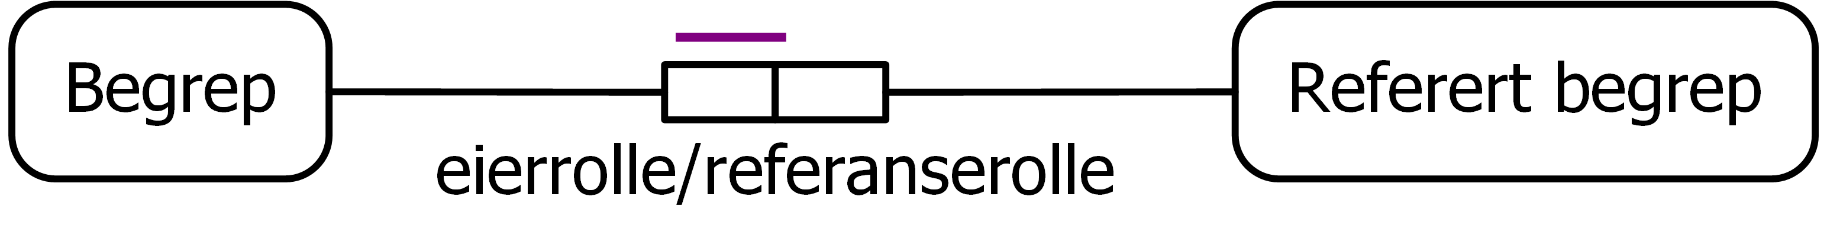
Steg 4: Behandling av faktatyper
Behandle gjenværende faktatyper
(Hver faktatype blir en fremmednøkkel i tabellen til ett av de tilhørende begrepene)
I binære faktatyper velges en entydig rolle som eierrolle; den andre kalles referanserollen
  Hvis begge rollene er entydige og en av dem er påkrevd, velges den påkrevde rollen som eierrolle
Relasjonen til eierrollens begrep får en fremmednøkkel til det refererte begrepets relasjon
Hvis eierrollen er påkrevd, er det ikke tillatt med nullverdier i fremmednøkkelattributtene

Slide 22
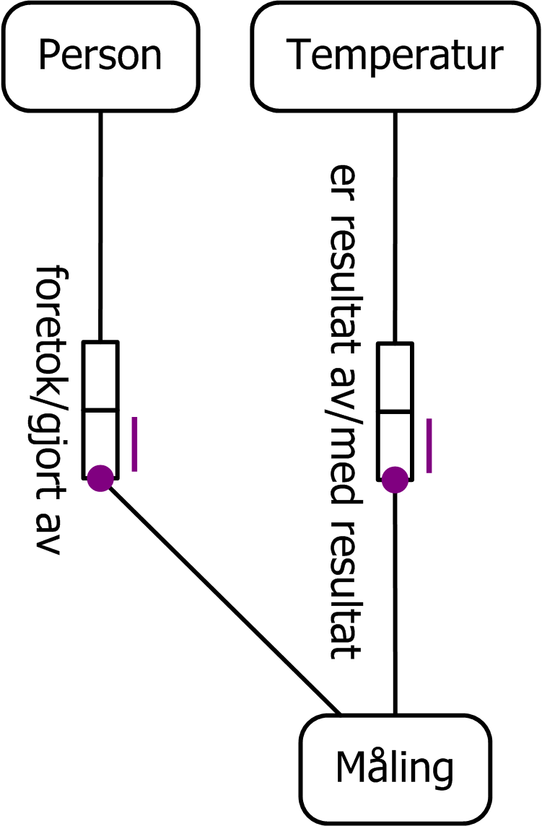
Behandling av faktatyper
Relasjonen Måling får et attributt Person_foretok
Attributtet Person_foretok blir fremmednøkkel til relasjonen Person
Tilsvarende får Måling attributtet Temperatur_er_resultat_av som er fremmednøkkel til relasjonen Temperatur
Måling(Dato, TimeMinuttSekund, Stedsnavn, Temperatur_er_resultat_av, Person_foretok)
Fremmednøkler: Fra Måling(Temperatur_er_resultat_av) til Temperatur(°C )
Fra Måling(Person_foretok) til Person(PersonId)

Slide 23
Begrepsdannelse og fremmednøkler
Faktatyper som inngår i begrepsdannelser, gir også opphav til fremmednøkler:
Måling(Dato, TimeMinuttSekund, Stedsnavn, Temperatur_er_resultat_av, Person_foretok)
Fremmednøkler (i tillegg til fremmednøklene på forrige side):
Fra Måling(Dato) til Dag(Dato)
Fra Måling(TimeMinuttSekund) til Klokkeslett(TimeMinuttSekund)
Fra Måling(Stedsnavn) til Sted(Stedsnavn)

Slide 24
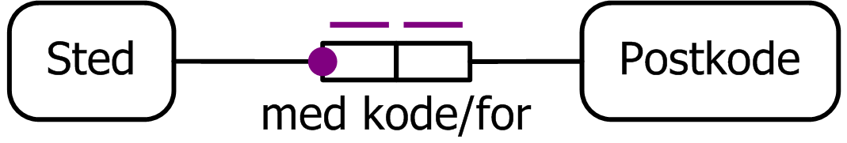
Representasjon via 1:1-faktatype
Med to entydige roller kan begge velges som eierrolle
Hvis én av rollene er påkrevd (som tilfellet er for med kode), bør denne velges
På grunn av entydighetsskranken over referanserollen er fremmednøkkelen Postkode_for entydig. I dette tilfellet blir Postkode_for derfor en kandidatnøkkel for Sted.
(Vi setter i det videre to streker under primærnøkkelen og én strek under den andre kandidatnøkkelen i Sted.)
Sted(Stedsnavn, Postkode_for)
Fremmednøkler: Fra Sted(Postkode_for) til Postkode(Zip)

Slide 25
Eksterne entydigheter og kandidatnøkler
Eksterne entydigheter som ikke
inngår i de valgte representasjonene,
gir også opphav til kandidatnøkler:
I Måling er
(Dato, TimeminuttSekund, Person_foretok)
en kandidatnøkkel.
Måling(Dato, TimeMinuttSekund, Stedsnavn, Temperatur_er_resultat_av, Person_foretok)

Slide 26

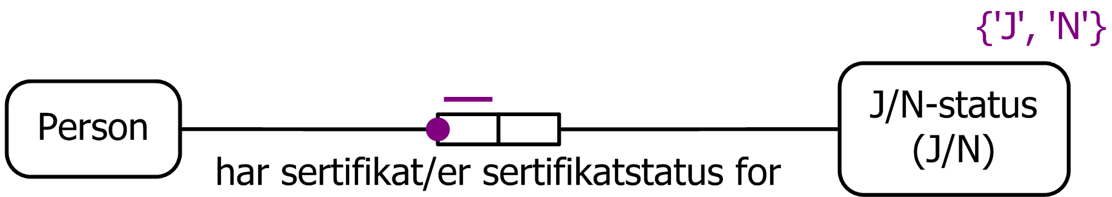
Behandling av unære faktatyper
Relasjonen Person får et boolsk attributt har_sertifikat:
Person(personId, [Navn_for], har_sertifikat)
Nullverdier er aldri tillatt for boolske attributter som stammer fra unære faktatyper
Rollen i en unær faktatype kan aldri være påkrevd
Vi kan klare oss uten unære faktatyper:

Slide 27
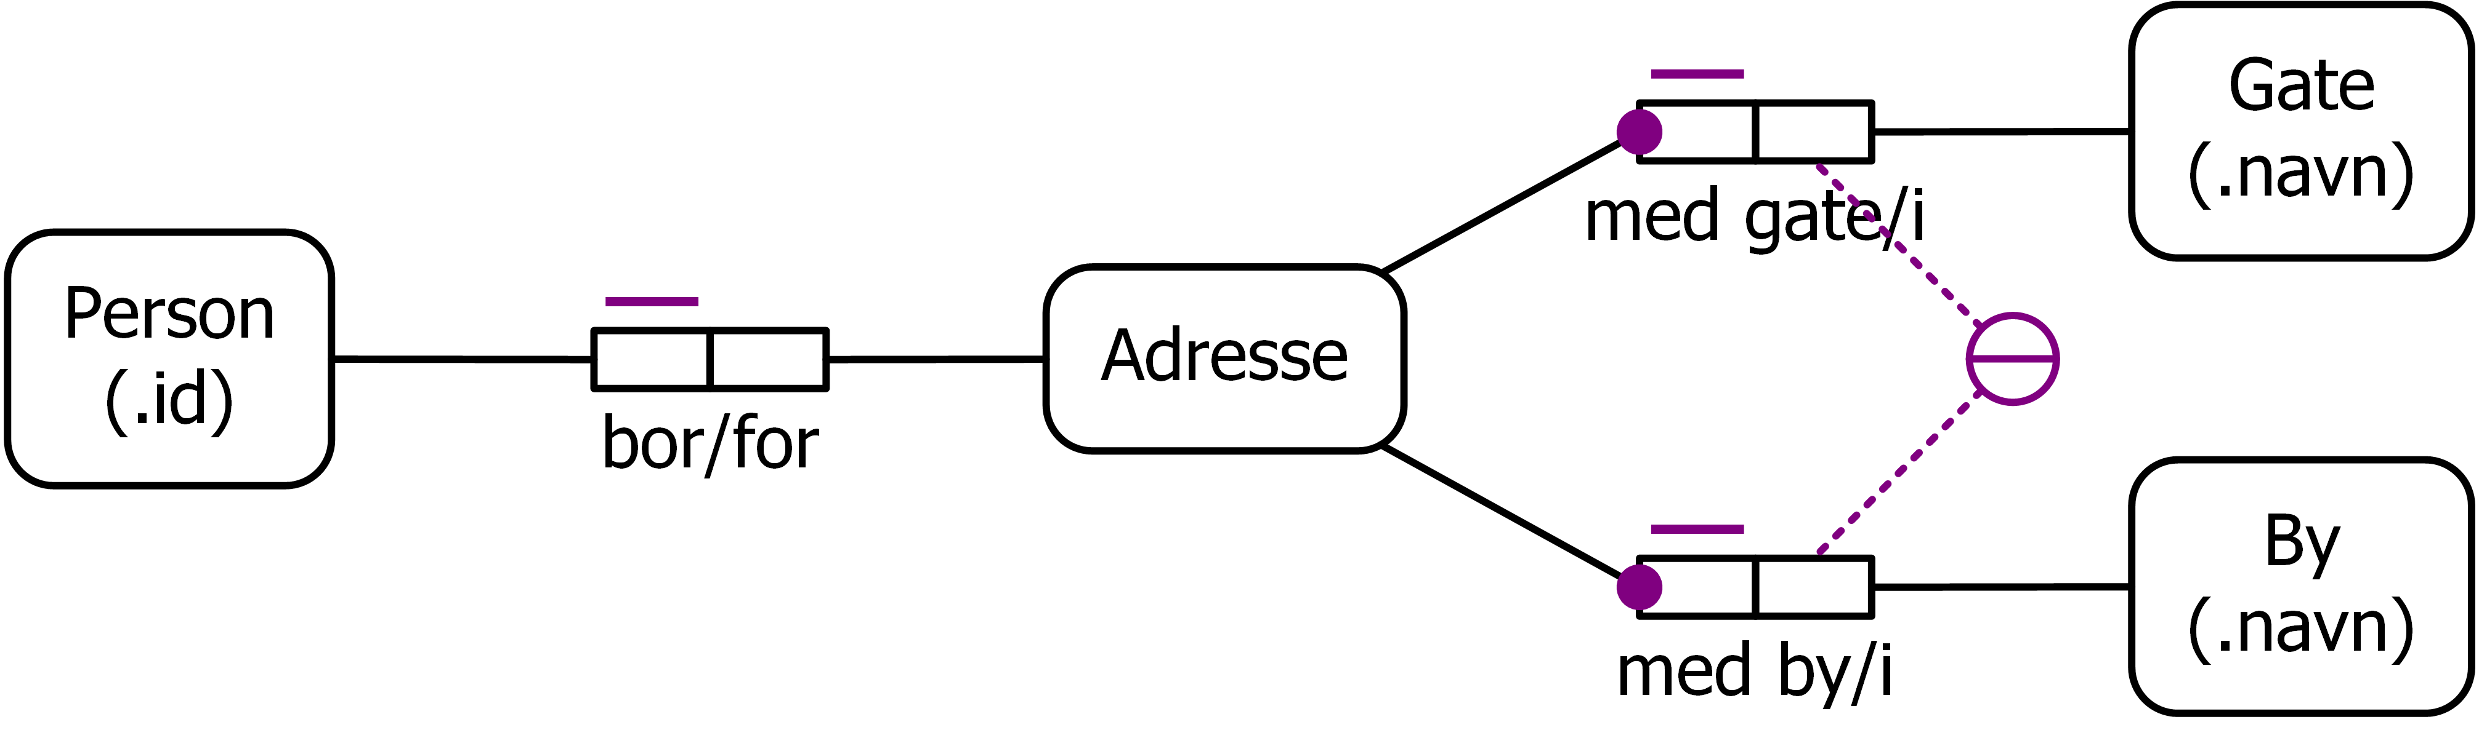
Antall attributter i fremmednøklene
Merk at en fremmednøkkel kan inneholde mer enn ett attributt. For å illustrere dette, trenger vi et nytt eksempel (som vi bare
benytter på denne og neste side):
Før steg 4 har vi:
Person(PersonId)
Gate(Gatenavn)
By(Bynavn)
Adresse(Gatenavn, Bynavn)
Fremmednøkler:
Fra Adresse(Gatenavn) til Gate(Gatenavn)
Fra Adresse(Bynavn) til By(Bynavn)

Slide 28
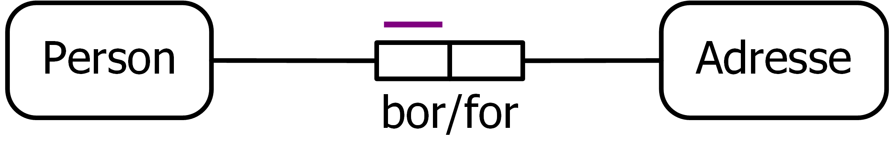
Behandling av den gjenværende faktatypen
I steg 4 skal vi utvide relasjonen Person med attributter som utgjør en fremmednøkkel til Adresse, i henhold til faktatypen
Etter steg 4 er Person endret til
Person(Personid, Gatenavn_for, Bynavn_for)
Fremmednøkkel:
Fra Person(Gatenavn_for, Bynavn_for)
til Adresse(Gatenavn, Bynavn)
Merk at en fremmednøkkel alltid peker ut primærnøkkelen i den refererte relasjonen

Slide 29
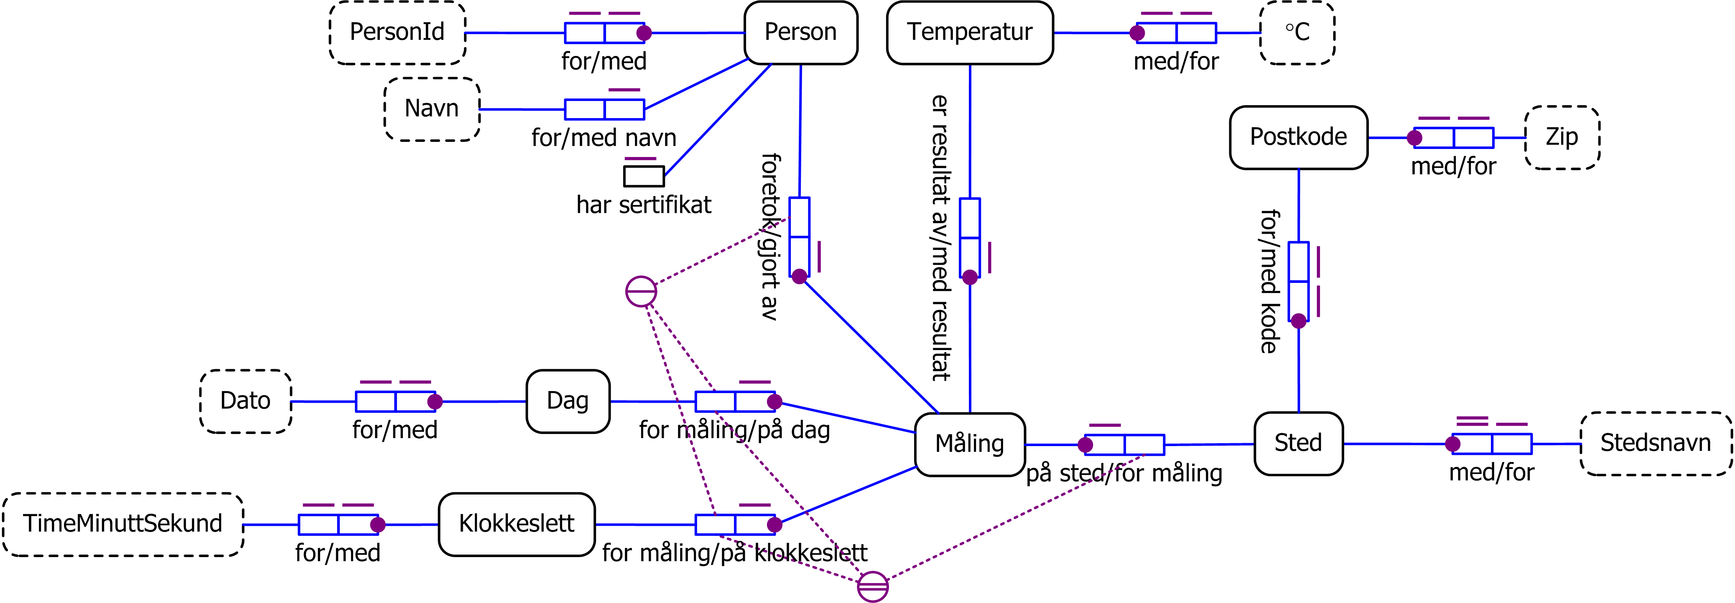
Status etter steg 4
Etter steg 4 ser skjemaet slik ut (i tillegg kommer fremmednøkler og en ekstra kandidatnøkkel i Måling – den er utelatt under fordi den er litt knotete å illustrere):
Person(PersonId, [Navn_for], Har_sertifikat)
Dag(Dato)
Klokkeslett(TimeMinuttSekund)
Postkode(Zip)
Sted(Stedsnavn, Postkode_for)
Måling(Dato, TimeMinuttSekund, Stedsnavn, Temperatur_er_resultat_av, Person_foretok)
Temperatur(°C)

Slide 30
Fremmednøkler
Person(PersonId, Navn_for, har_sertifikat)
Dag(Dato)
Klokkeslett(TimeMinuttSekund)
Postkode(Zip)
Sted(Stedsnavn, Postkode_for)
Måling(Dato, TimeMinuttSekund, Stedsnavn, Temperatur_er_resultat_av, Person_foretok)
Temperatur(°C)
Fremmednøklene er altså:
Fra Sted(Postkode_for) til Postkode(Zip)
Fra Måling(Dato) til Dag(Dato)
Fra Måling(TmineMinuttSekund) til Klokkeslett(TimeMinuttSekund)
Fra Måling(Stedsnavn) til Sted(Stedsnavn)
Fra Måling(Temperatur_er_resultat_av) til Temperatur(°C)
Fra Måling(Person_foretok) til Person(PersonId)

Slide 31
Steg 5: Overføring av skranker
Overfør resten av skrankene til relasjonsskjemaet
Endel skranker, som ulikhet, delmengde mm., har vi ikke sagt noe om ennå. Vi kommer tilbake til disse i en senere forelesning.

Slide 32
Steg 6: Undertrykkelse
Bestem hvilke undertrykkbare relasjoner som skal fjernes
Person(PersonId, [Navn_for], Har_sertifikat)
Dag(Dato)
Klokkeslett(TimeMinuttSekund)
Postkode(Zip)
Sted(Stedsnavn, Postkode_for)
Måling(Dato, TimeMinuttSekund, Stedsnavn, Temperatur_er_resultat_av, Person_foretok)
Temperatur(°C)
Ikke alle relasjonene over er like interessante. Dag, Klokkeslett og Temperatur inneholder henholdsvis datoer, tidspunkter og temperaturer – men alle datoer, tidspunkter og temperaturer som er av interesse, forekommer også i Måling, så er det da noe poeng i å ha egne relasjoner/tabeller for disse?
Slike relasjoner kan fjernes fra skjemaet (undertrykkes). Vi kommer tilbake til hvilke relasjoner som kan undertrykkes i en senere foreslesning.

